Slide 1




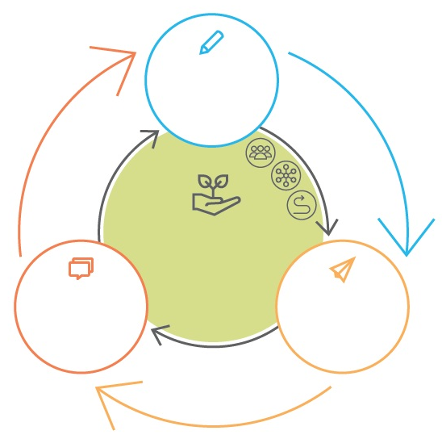






Comunicar sobre Armazenamento Geológico de CO₂: O projeto InCarbon na Comunidade Escolar
Catarina Pinho, Júlio Carneiro, Patrícia Moita, Jorge Pedro
Avaliação de Impacto
≈ 300 alunos
Apresentação/divulgação do projeto InCarbon: Carbonatação in-situ para redução de emissões de CO₂ de fontes energéticas e industriais no Alentejo.
Principais Conclusões Inquéritos
Objetivo
Alunos do ensino secundário
Efeito de estufa; Alterações climáticas; Consequências para a vida Humana; Principais fontes de emissão de CO₂
Alterações climáticas
Tecnologias de Mitigação
(1) inquérito de diagnóstico; (2) participação dos alunos numa sessão; (3) segundo inquérito para avaliação dos contributos da sessão.
Público Alvo
Participativos
e interessados
Tecnologia CCS
desconhecida
no geral
Descrição da Atividade
Seleção e contato com as escolas;
Apresentação da proposta.
Formas de redução/captura de emissões de CO₂; Acordo de Paris pelo Clima
Obrigada pela Atenção!
Planeamento e Proposta
CCS – Carbon Capture and Storage
Notes:
Tema do projecto: divulgação científica sobre tecnologias de mitigação de alterações climáticas, na Captura e Armazenamento Geológico de CO2 (CCS – CO2 Capture and Storage).
Três etapas: (1) inquérito de diagnóstico sobre alterações climáticas e CCS*; (2) participação dos alunos numa sessão informativa sobre a mesma temática e o contributo do InCarbon; (3) segundo inquérito para avaliação dos contributos da sessão na perceção sobre alterações climáticas e o contributo da tecnologia CCS.

